Slide 1
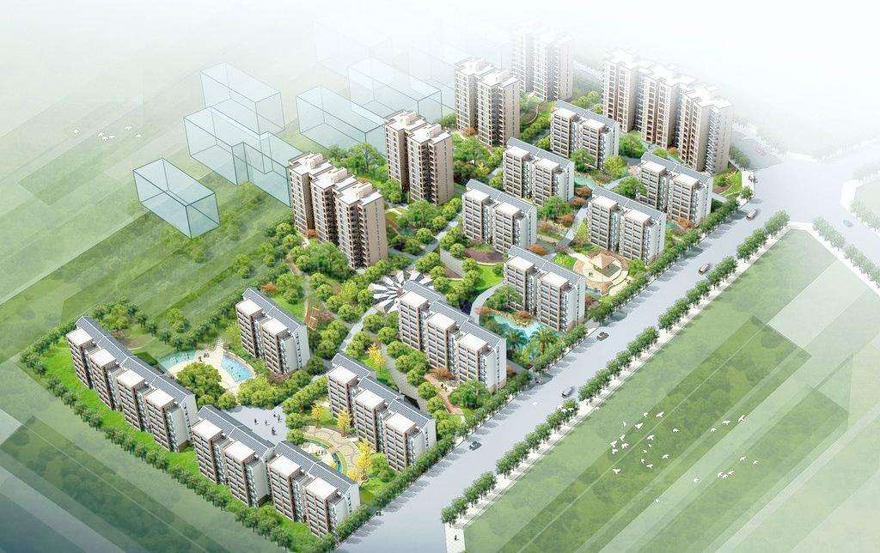
“国以民为本，民以食为天”
民众的管理
（基层治理）
民生
民众的生活保障
（社会保障）

Slide 2
【中国古代基层组织形态及其功能】
（乾隆）二十二年（1757年）更定保甲之法：一、顺天府五城所属村庄暨直省各州县乡村，每户岁给门牌。十户为牌（奇零散处，通融编列），立牌长；十牌为甲，立甲长；三年更代。十甲为保，立保长，一年更代。士民公举城市识字及有身家之人报官点充。……凡甲内有盗窃、邪教、赌博……聚会等事，集面生可疑、形迹诡秘之徒，责令专司查报。户口迁移登耗，责令随时报明，于门牌内改换填给。
——《清朝文献通考》卷十九《户口一》

Slide 3
【中国古代社会救济及相关政策】
邦之委积，以待施人；乡里之委积，以恤民之艰阨；门关之委积，以养老孤；郊里之委积，以待宾客；野鄙之委积，以待羁旅；县都之委积，以待凶荒。
——《周礼·地官·遗人》中各级机构储蓄和备荒设计
凡鳏寡孤独及笃疾之人，贫穷无亲属所倚，不能自存，所在官司应收养而不收养者，杖六十；若应给衣粮而官吏尅减者，以监守自盗论。
——《大明律》对救助鳏寡孤独专门的律条规定

Slide 4
【中国古代社会救济及相关政策】
范文正公，苏人也，平生好施予，则其亲而贫，疏而贤者，咸施之。方贵显时，置负郭常稔之田千亩，号曰义田，以养济群族。族之人日有食，岁有衣，嫁娶凶葬，皆有赡。择族之长而贤者一人主其计，而时出纳鄢。……以其所入，给其所聚，沛然有余而无穷。仕而家居俟代者预鄢；仕而之官者罢其给。
——钱公辅《义田记》
唐朝：养病坊 宋朝：福田院 元：众济院

Slide 5
第14课
世界主要国家的基层治理与社会保障

Slide 6
第14课 世界主要国家的基层治理与社会保障
一、世界主要国家的基层治理
（一）概况
1、古希腊时期
2、中世纪
3、近代
4、二战后

Slide 7

第14课 世界主要国家的基层治理与社会保障
【小组活动一】
要求：全班同学按座位分成若干小组，方便起见，每一小组以四人为
单位，结合课本内容以及印发的相关史料，分别探讨并总结四
个时期世界主要国家的基层组织名称及其社会功能，小组内部
选举一名同学做记录，讨论时间为7分钟，讨论结束后，派代表
发言，分享本小组讨论结果。

Slide 8
第14课 世界主要国家的基层治理与社会保障
时 期
基层组织名称
社会功能
实行自治，村社大会处理登记公民、选举议事会议员等相关村务。
古希腊时期
村社
庄园
组织生产、征收地租、解决纠纷；
中世纪
近 代
二 战 后

Slide 9
第14课 世界主要国家的基层治理与社会保障
一、世界主要国家的基层治理
【庄园】
在中世纪的西欧，由于当时的社会生产力比较低下，封建主主要依靠自己的封建地产生活，所以国王、教会和大封建主都在其领地中建立庄园，典型的庄园一般是一村一庄，但是也有一些大的庄园可以包括几个村庄……庄园一般都采用了劳役地租的剥削方式，土地被划分为领主自营地和农奴份地两种……庄园设总管，负责庄园的收支、劳动力支配、物资保管等，当时的庄园几乎自给自足，庄园的生产主要是为生产者自家和领主提供生活资料，所生产的产品很少拿出去卖。
——孟广林 《世界中世纪史》 中国人民大学出版社

Slide 10
第14课 世界主要国家的基层治理与社会保障
一、世界主要国家的基层治理
【庄园】
在中世纪的西欧，由于当时的社会生产力比较低下，封建主主要依靠自己的封建地产生活，所以国王、教会和大封建主都在其领地中建立庄园，典型的庄园一般是一村一庄，但是也有一些大的庄园可以包括几个村庄……庄园一般都采用了劳役地租的剥削方式，土地被划分为领主自营地和农奴份地两种……庄园设总管，负责庄园的收支、劳动力支配、物资保管等，当时的庄园几乎自给自足，庄园的生产主要是为生产者自家和领主提供生活资料，所生产的产品很少拿出去卖。
——孟广林 《世界中世纪史》 中国人民大学出版社

Slide 11
第14课 世界主要国家的基层治理与社会保障
时 期
基层组织名称
社会功能
实行自治，村社大会处理登记公民、选举议事会议院等相关村务。
古希腊时期
村社
庄园
组织生产、征收地租、解决纠纷；
中世纪
城市
有一定程度的自由、规范经营活动、治理城市。
近 代
二 战 后

Slide 12
第14课 世界主要国家的基层治理与社会保障
一、世界主要国家的基层治理
【城市】
城市随着社会经济的复苏而逐渐兴起，由于历史条件的不同，西欧的新兴城市大致可以分为三类，第一种市为满足地方市场需要而从事生产的中小城市，其经济活动的范围比较有限，这种城市数量最多；第二种是主要生产和经营某种专业产品的城市，而且产品主要供出口，其经济活动的辐射力较大；第三种是主要从事国际贸易的商业城市……中世纪西欧的城市规模不大，人口在2千以下的小城镇数量最大……当时的市民成分也比较复杂，出手工业者和商人外，还有大封建主、高级教士和为数相当多的下层贫民；此外，城市还带有原始粗陋的面貌，城区面积不大，街道狭窄，房屋拥挤，卫生条件恶劣。
——孟广林 《世界中世纪史》 中国人民大学出版社

Slide 13
第14课 世界主要国家的基层治理与社会保障
一、世界主要国家的基层治理
【行会和商会】
为了对付封建主的侵扰，保护辛苦学得的手艺免遭逃亡农奴的竞争，捍卫同行业者的共同利益，也为了垄断本行业生产和经营，避免同行业之间的竞争，城市手工业者按行业组成特殊的团体——行会……行会的发展有利于不同行业之间社会分工的扩大，有利于劳动技能的传承、生产经验的积累和产品质量的改善，从而促进商品生产的发展
为了确保商业贸易的独占权和其他权益，城市商人也联合起来组建自己的团体——商人公会，简称商会，商会在规范城市商品交易、防止无序的恶性竞争方面发挥了关键作用。
——孟广林 《世界中世纪史》 中国人民大学出版社

Slide 14
第14课 世界主要国家的基层治理与社会保障
时 期
基层组织名称
社会功能
实行自治，村社大会处理登记公民、选举议事会议院等相关村务。
古希腊时期
村社
庄园
组织生产、征收地租、解决纠纷；
中世纪
城市
有一定程度的自由、规范经营活动、治理城市。
美国：乡镇
承担除司法以外的所有公共服务功能；
法国：自治市镇
市长和市议会普选产生；
近 代
英国：自治市
市政府和议会由当地选民选举产生、自主开支地方征税所得，受选民监督；
主要依靠居民自我管理。提供生活服务、教育、休闲娱乐、福利、卫生保健等；参与城市规划、土地政策等地方政府决策。
二 战 后
社区

Slide 15
第14课 世界主要国家的基层治理与社会保障
一、世界主要国家的基层治理
（二）特点
1、强调自治，即拥有一定的自治权；
2、有效维护了社会秩序和政治稳定。

Slide 16
第14课 世界主要国家的基层治理与社会保障
二、社会保障制度的建立与发展
（一）概况
1、二战前
2、二战后

Slide 17
第14课 世界主要国家的基层治理与社会保障
【小组活动二】
要求：全班同学按座位分成若干小组，方便起见，每一小组以四人为
单位，结合课本内容以及印发的相关史料，分别探讨并总结两
个时期世界主要国家社会保障制度概况，小组内部选举一名同
学做记录，讨论时间为5分钟，讨论结束后，派代表发言，分享
本小组讨论结果。

Slide 18
第14课 世界主要国家的基层治理与社会保障
时 期
概 况
1、17世纪初，英国，颁布济贫法；
二 战 前
2、19世纪80年代，德国初步建立了社会保险制度；
3、1935年，美国颁布《社会保障法》。
1、英国率先构建社会保障体系，基本实现全民覆盖；
二 战 后
2、北欧及法国、加拿大等国建成“福利国家”，社会保障制度基本建立。

Slide 19
第14课 世界主要国家的基层治理与社会保障
二、社会保障制度的建立与发展
【英国社会福利制度的建设】
1945-1948年，政府实施了社会保险制度改革，规定发给新生婴儿补助金和儿童教育补助金，对工伤事故和职业病者、孕妇、失业者发给补助金，对寡妇和老年人予以养老金和丧葬补助金，当时，按规定领取上述补助金的投保人数达2300多万人。在社会服务方面，政府提高了中学毕业年龄，对满11岁的儿童实施免费中等教育，并享受补助或免费午餐；增加了大学奖学金，并营造公寓住宅，以期改善居民居住条件。
——吴于廑、齐世荣《世界史·现代史编》高等教育出版社

Slide 20
第14课 世界主要国家的基层治理与社会保障
二、社会保障制度的建立与发展
【瑞典的社会福利制度建设】
以“福利国家”为特征的社会改革在北欧五国内各具特色，其中瑞典最具代表性。1946年，瑞典议会通过基本退休金法案，规定凡67岁（后改为65岁）以上公民均可按月领取退休金，数额为退休前15个最高收入年份平均数的60%……全民医保开始于1955年，内容主要有医药保证和病休津贴、婴孩、病孩家长津贴等……高等学校实行免费教育，并提供奖学金和学生贷款（无息）……此外，国家还兴办养老院、提供家庭服务等各项社会服务。瑞典的福利国家政策比之其他资本主义国家，政策系统完备，福利水平高，受益面广，社会效果显著，被称之为“福利国家的橱窗”。
——吴于廑、齐世荣《世界史·现代史编》高等教育出版社

Slide 21
第14课 世界主要国家的基层治理与社会保障
二、社会保障制度的建立与发展
（二）原因
1、社会生产力水平的提高及资本主义经济的迅速发展；
（根本原因）
2、贫富差距悬殊；
3、解决城市人口激增、失业、贫困等社会问题的需要。

Slide 22
第14课 世界主要国家的基层治理与社会保障
【小组活动三】
要求：全班同学按座位分成若干小组，方便起见，每一小组以四人为
单位，结合课本内容以及印发的相关史料，分别探讨并总结世
界主要国家社会保障制度的作用，小组内部选举一名同学做记
录，讨论时间为5分钟，讨论结束后，派代表发言，分享本小组
讨论结果。

Slide 23
第14课 世界主要国家的基层治理与社会保障
二、社会保障制度的建立与发展
（三）作用
“福利国家”在消除社会不公，保障居民基本生存条件、促进社会民主与公正方面，确实发挥了重要影响与作用。同时，它也产生了缓和社会矛盾、促进政治安定、巩固资产阶级政治制度的重要影响和作用。另一方面，随着社会发展，“福利国家”越来越成为英国政府的沉重负担，它与经济发展的效率发生了矛盾，日子一久，又产生了新的社会问题，如人才外流、人才老龄化、中产阶级日渐削弱等。这个问题已经发展成为“英国病”的新病因。
——吴于廑、齐世荣《世界史·现代史编》高等教育出版社

Slide 24
第14课 世界主要国家的基层治理与社会保障
二、社会保障制度的建立与发展
（三）作用
随着福利国家政策的长期推行，瑞典国家经济出现了许多新问题，从70年代起不断困扰国家经济发展。首先是巨额公共开支加重了财政负担，引起巨额财政赤字，刺激了通货膨胀不断加剧；其次是劳动积极性下降，生产增长率降低，导致产品竞争能力下降，出现经济结构危机，失业率上升；再则是沉重的税务负担，企业、个人和社会都不堪担负，造成企业后劲不足，设备改造更新缓慢，经济效益下降等问题，影响整个国家生产水平，也使国民收入增长滞缓。这些问题被成为“瑞典病”，久治难愈。
——吴于廑、齐世荣《世界史·现代史编》高等教育出版社

Slide 25
第14课 世界主要国家的基层治理与社会保障
二、社会保障制度的建立与发展
（三）作用
——积极
1、使得广大人民群众的生活得到改善；
2、一定程度上促进了社会公平，缓和了社会矛盾；
3、有利于社会经济的发展。

Slide 26
第14课 世界主要国家的基层治理与社会保障
二、社会保障制度的建立与发展
（三）作用
——消极
1、过度的社会保障，加大了国家财政支出的负担；
2、容易助长懒惰行为，造成整个社会缺乏工作动力、效率低下。

Slide 27
第14课 世界主要国家的基层治理与社会保障
【课堂小结】
基层治理
民生
是一个国家稳步发展的基石
社会保障

